Slide 1
液质联用技术简介及在药品研发中的应用
液质联用的定义
液质联用的优势
质谱的部件简介
液质联用在药品研发中的应用
液质联用的实验心得

Slide 2
液质联用的定义
液质联用又被称为液相-质谱联用技术，就是以液相作为分离系统、质谱为检测系统。
色谱的优势在于分离，难以得到物质的分子量等结构信息，主要依靠标准品来进行对比，而尤其是进行药品杂质研究时，样品含量比较少，液相检测可能受到物质紫外吸收或者样品量少的灵敏度问题。
质谱能够提供物质的分子量等信息，而且所需样品量还比较少，如果能够利用液相的分离技术加上质谱的分析技术，这样就解决了很多样品含量较少，难以检测的问题，而且还能够同时进行液相和质谱的比对。

Slide 3
液质联用的优势
MS的分析范围广，MS几乎可以检测所有的化合物。
分离能力强，即使被分析混合物没有完全分开，但通过MS的特征离子质量色谱图可以给出他们各自的色谱图来进行定性或进而定量。
定性分析可靠，可以同时给出每一个组分的分子量和结构信息
检测限低，可以达到ppb级别
分析时间快，液质联用一般采用的都是窄径柱，节省了分析的时间
自动化程度高

Slide 4
质谱仪的组成
进样系统、电离源、质量分析器、真空系统、检测系统
真空系统
进样系统
离子源
质量分析器
检测器

Slide 5
质谱组成部分：样品注入系统、真空系统、离子源、质量分析器和质量检测器。
样品注入系统：可以直接进样、液相进样、气相进样三类常用方法。
真空系统：提供样品检测的高真空环境。
离子源：使试样在高真空条件下离子化的装置。
质量分析器：将同时进入其中的不同质量的离子，按质荷比M/z大小分离的装置。
离子检测器：分离后的离子依次进入离子检测器，采集放大离子信号，经计算机处理，绘制成质谱图。

Slide 6
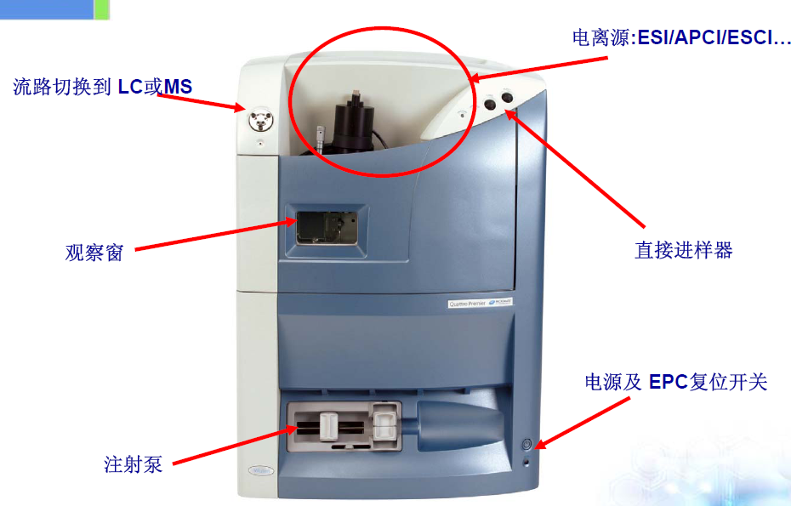
进样系统

Slide 7
进样系统
直接进样：适用于单组分样品的分析。（主要应用于调谐质谱参数）
色谱进样：适用于多组分样品的进样。（液质连用时）

Slide 8
真空系统
质谱仪的离子产生及经过系统必须处于高真空状态（离子源应达10⁻³～10⁻⁵Pa，质量分析器中应达10⁻⁵Pa） ，以减少离子碰撞损失。真空度过低，将会引起：
a）大量氧会烧坏离子源灯丝；
b）引起其它分子离子反应，使质谱图复杂化；
c）干扰离子源正常调节；
d）用作加速离子的几千伏高压会引起放电。

Slide 9
真空系统
通常，质谱仪采用机械泵预抽真空，再用高效率扩散泵连续地运行以保持真空。现代质谱仪采用分子泵可获得更高的真空度。
机械泵常采用油泵，分子泵常采用涡轮分子泵（极限可达到10⁻⁶ / 10⁻¹⁰ torr）

Slide 10
离子源
将进样系统引入的样品分子转化成离子。离子源是质谱仪的心脏，可以看作是比较高级的反应器。
常用的电离分为硬电离方法 和软电离
    硬电离是一种能量较高的电离方法，常有EI（电子轰击源）
    软电离能量的较低电离方法 ，适用于易破裂或易电离样品 ，常 用电喷雾电离源（ESI）和大气压化学电离源（APCI）
    电喷雾电离是样品的电离在处于大气压的离子化室内完成的,离子化效率高,大大增强了分析的灵敏度、稳定性,它是目前应用最广的“软电离”技术。

Slide 11
电子轰击源 (Electron Ionization, EI)
将样品分子电离成离子样品以气态进入真空腔后，灯丝被加以70ev的固定电压，造成了对分子的轰击和碰撞。如果电子能量大于样品分子的电离电位，就会导致样品分子的电离，从而形成了许多离子化碎片在电子能量一定的情况下，一定的有机化合物分子所生成的离子的相对强度是一定的，所以EI源可通过谱库匹配来定性。

Slide 12
EI 源的特点：
优点：结构简单、操作方便
缺点：质谱图中分子离子峰很弱或不出现（由于电子的能量高，分子离子进一步离解成碎片离子）
电子能量↓ 电子能量↑
分子离子增加
碎片离子增加

Slide 13
电喷雾电离
样品溶液经色谱柱分离，流经色谱管，到达喷雾针，针上加有2~4kV的电压，在强电场和雾化气的作用下，溶液迅速雾化产生高电荷液滴，并形成扇状喷雾。在加热辅助气及高温条件下，溶剂迅速蒸发，带电液滴的表面积不断缩小，表面电荷密度逐渐增大。当密度达到“Rayleigh极限”时，带电雾滴中的样品就会由于雾滴发生“库伦爆裂”而分离出来，形成样品离子。带电的碎片离子就在电场的作用下进入质谱的质量分析器进行分析。
ESI是一种软电离方式，常用来分析对热不稳定的极性化合物。

Slide 14
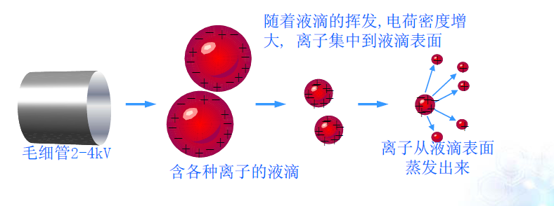
电喷雾电离

Slide 15
大气压电离
APCI源是在大气压下利用电晕放电来使气相样品与流动相电离的一种离子化技术。
经色谱柱分离的样品溶液随流动相一起到达源内的石英管，经加热并在雾化气和辅助加热气的共同作用下，溶液气化。位于石英加热管和Orifice之间的带有冠状尖端的放电电极使雾化气或者空气电离，产生初级离子N2+、O2+，初级离子迅速与气化的溶剂分子反应，生成反应离子，反应离子以质子转移的方式使待测样品分子带电，并在电场的作用下进入质谱的真空系统。
适用范围：APCI 使用于中等极性，小分子化合物，且具有一定的挥发性。而ESI 使用于极性化合物和生物大分子。

Slide 16
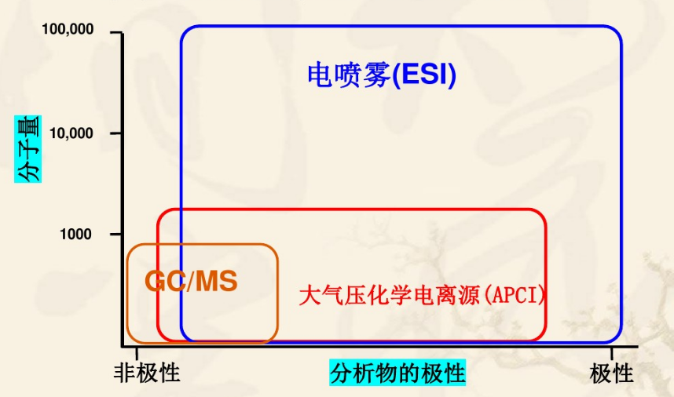
ESI和APCI的区别
ESI 主要用于极性、大分子有机物，APCI 一般用于弱极性、小分子有机物。ESI 易形成多电荷离子，因而可测大分子。
ESI 的软电离程度较APCI 的还小，但其应用范围较APCI 的大，只有少部分ESI 做不出，可以用APCI 辅助解决问题，但是APCI 还是不能解决所有ESI 解决不了的问题。
有些分析物由于结构和极性方面的原因，用ESI 不能产生足够强的离子，可以采用APCI 方式增加离子产率，可以认为APCI 是ESI 的补充。

Slide 17
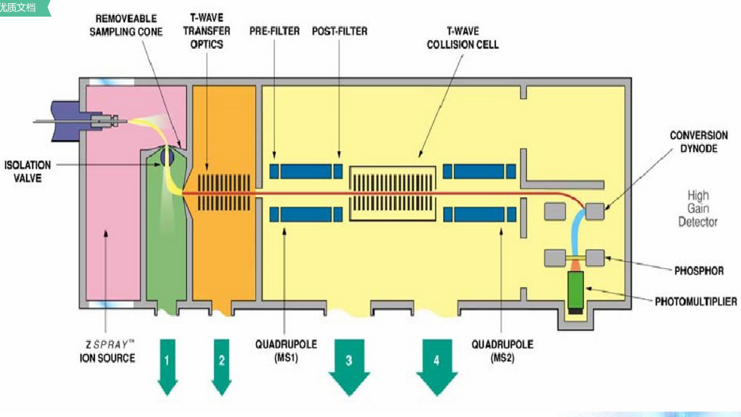

Slide 18
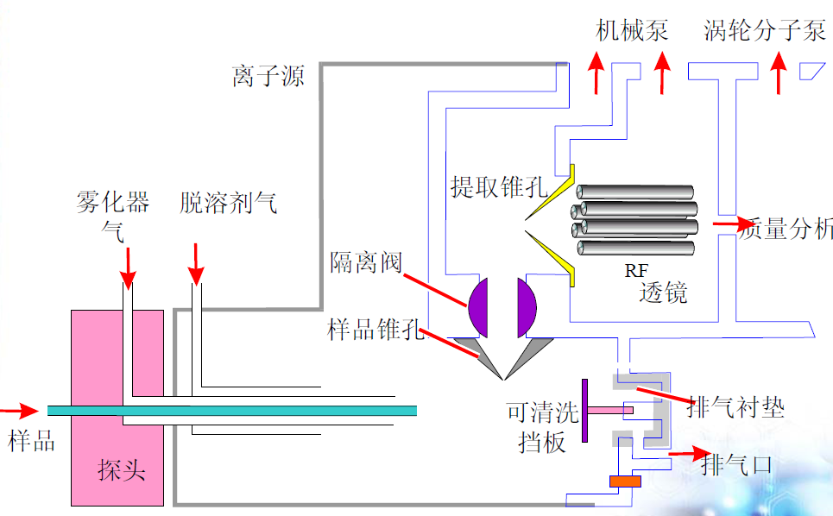

Slide 19
影响电离的因素
基质的性质
流速的影响
液相流动相的影响

Slide 20
影响电离的因素
基质的影响
样品分子离子和电解质离子对电荷及占据液滴表面的竞争导致离子抑制，离子在液滴表面过于密集，制使某些样品分子离子不能到达液滴表面，这一现象叫离子抑制。
一般而言，被分析物的响应随其他的电解质浓度增高而降低。

Slide 21
影响电离的因素
流速的影响
ESI 响应随流速的增加而降低
对ESI接口来说,最佳工作流速为100-250 μL/min.

Slide 22
影响电离的因素
流速的影响
ESI 响应随流速的增加而降低
对ESI接口来说,最佳工作流速为100-250 μL/min.
（头孢地尼的0.5ml/min和0.3ml/min）

Slide 23
影响电离的因素
溶剂的影响
大量实验证明ESI与溶剂密切相关，为促进样品的电离，要考虑以下因素
样品的结构特性，易形成正离子或负离子。
要有一定的中、高性的溶剂，以利于样品极化。（甲酸、乙酸、氨水）
可利用挥发性酸、碱或其它电解质调节PH值，以利于形成正、负离子。

Slide 24
ESI电离特点
优点∶
产生准分子离子，可以进行分子量确认
适合于挥发及不挥发的溶质
适合于离子化及极性的溶质
好的灵敏度（中等和高极性化合物、热不稳定化合物、非共价键化合物、蛋白质）
高分子量测定（蛋白质）
适合于毛细管色谱
缺点∶
相对较低的LC流速。
在溶液中必须离子化。
在高盐条件下会发生离子抑制。
有可能产生加和离子影响结果。

Slide 25
质量分析器
是将离子按质荷比分开的部分，离子通过分析器后，按不同的质荷比将离子分开。不同的质荷比离子共同组成了质谱图。
质量分析器种类：四级杆/三重四级杆、飞行时间质谱、离子阱质谱
离子阱：是一种将离子通过电磁场限定在有限空间内的设备。被限定的离子处于“稳定区”。传统的离子阱通过调整电场参数，使离子进入“不稳定区”，继而从预制空间脱离离子阱。

Slide 26
质量分析器
四极杆是由四根棒状的电极组成的，离子在里面被选择，符合一定质荷比的通过，不符合的一部分由于被电极吸住或被真空抽走。这样就选择了一定质荷比的离子。
三重四极杆就是有三组四极杆，第一极选择一定的母离子，第二极通过碰撞打碎离子，第三极进行子离子扫描。
飞行时间是一种常用质谱仪，离子源产生的离子首先被收集。在收集器中所有离子速度变为0。使用一个脉冲加速后进入无场漂移管，并以恒定速度飞向离子接收器。离子质量越大，到达接收器所用时间越长；离子质量越小，到达接收器所用时间越短，根据这一原理，可以把不同质量的离子按m/z值大小进行分离。

Slide 27
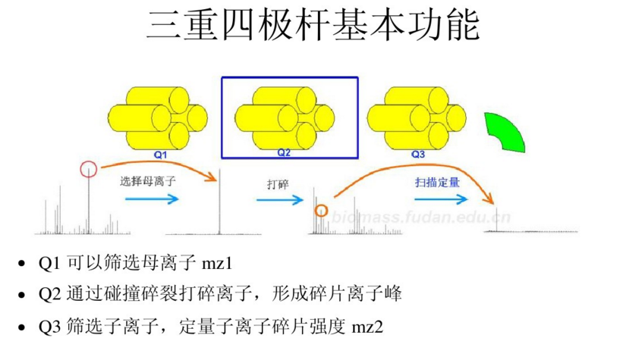

Slide 28
液质联用在药品研发中的应用
液质联用对于方法专属性的作用
液质联用对于杂质方面的研究

Slide 29
液质联用在药品研发中的应用
质谱对于方法专属性的作用
对于很多需要进行测试的样品，实验中用DAD检测器测试时不能判断样品峰的纯度，为了验证峰的纯度，以及更深层次的对于方法专属性的要求，就要求检测的手段和控制更精确和灵敏，液质联用就可以很好的解决这个问题。结合液相和质谱同时进行观察，更能说明专属性的问题。

Slide 30
液质联用在药品研发中的应用
质谱对于杂质方面的研究
一致性评价及ICH指导原则中指出，关于物质中超过0.1％杂质或者含量更低的基因毒性杂质需要进行结构鉴定。
质谱能够很好的进行药品部分杂质峰归属的定位和分子量测定。
如果药品分析流动相为有机相，则采用液相分析流动相，进行液质测定。
如果流动相不为有机相，含有不挥发性盐，则考虑用挥发性有机盐来代替（常用甲酸铵、乙酸铵等），然后采用合适的液相分离方法，来进行杂质研究。不能全部得到分离的杂质得考虑制备，酸碱氧化等手段再采用质谱和液相来佐证。

Slide 31
液质联用的实验心得
对于一个样品，先将样品浓度处理至10ppm左右，可以用甲醇或乙腈进行稀释，样品进样前一定要进行过滤（不要用非挥发性盐类，若不容易溶的样品，可以制备样品的甲醇和乙腈饱和溶液、甲酸铵和乙酸铵饱和溶液）
先进行手动进样，根据主成分分子量，进行调谐质谱参数，将主成分信号调出且信号较明显。（手动进样时进样量不要超过10μL/min，因为是持续进样）
进行样品进样，进样时按照液质的流动相准备进样，（流动相正离子模式一般为0.5％甲酸，负离子模式为0.5％的氨水，其他为乙腈或甲醇）浓度大概10μg/mL，进样量一般2-20μL均可。

Slide 32
液质联用的实验心得
进样时一般会采取液相和质谱同时采集的模式，这样做是为了进行液相图谱和质谱图谱同位置对比分析，从而更能准确推测化合物的分子式，也能保证如果在某位置液相位置有峰，而质谱无峰的情况来分析原因。（离子化问题、质谱调谐参数问题、离子模式问题）
如果出峰后，进行分子量查看，确定物质分子量及杂质位置归属。如果需要定量，进行不同浓度标准曲线配置，进行质谱线性研究，从而进行定量。

Slide 33
液质联用的实验心得
常用流动相为甲醇、乙腈，0.5％甲酸（正离子模式），0.5％氨水（负离子模式），若溶液原来为盐溶液，可采用乙酸铵、甲酸铵。
手动和自动进样样品处理同液相相同，样品必须经过至少0.45μm过滤后才能进样。
进行调谐参数调节时，不要过高调节参数，一定按照常用范围进行调节，一般如果模式正确，基本都可以出来部分峰。
如果某样品在正离子模式下进行处理后，发现还是不能将峰扫出，可以采取负离子模式进行测定。

